Slide 1


화이트박스 및 블랙박스
테스트
21206 김민경

Slide 2





CONTENTS
01
02
화이트박스
테스트
블랙박스
테스트

Slide 3



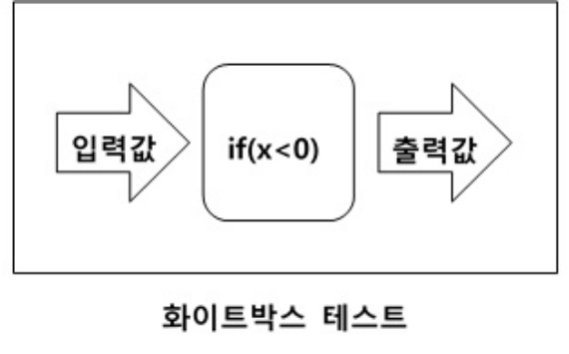
모듈의 원시 코드를 오픈시킨
상태에서 코드의 논리적 모든
경로를 테스트 하는 방법이다.
01
1
화이트박스 테스트란?
프로그램의 제어 구조에 따라
선택, 반복 등의 부분들을 수행함으로
논리적 경로를 점검한다.
2
SOURCE CODE의 모든 문장을 한 번 이상 수행하여 모듈 안의 작동을 직접 관찰할 수 있다.
3

Slide 4

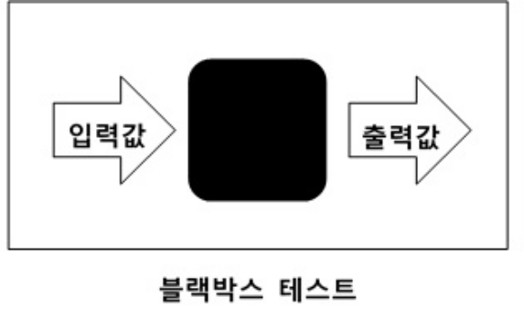
소프트웨어가 수행할 특정 기능을
알기 위해 각 기능이 완전히
작동되는 것을 입증하는 테스트이다.
02
1
블랙박스
테스트란?
소프트웨어 인터페이스에서
실시되는 테스트이다.
2
사용자의 요구사항 명세를 보면서 테스트하는 것으로, 주로 구현된 기능을 테스트한다.
3

Slide 5

감사합니다

